Slide 1



Nimeämisiä
Nimeä seuraavat yhdisteet:
  1)
  2)
  3)
Piirrä seuraavat yhdisteet
  4) 3-metyylifenoli
  5) 3-heptanoni
  6) etyylimetyyliamiini

Slide 2
Orgaanisten yhdisteiden hapettuminen ja pelkistyminen

Slide 3
Tapaus 1
Palaminen eli reagointi hapen kanssa on hapettumista
Syntyy hiilidioksidia ja vettä

Slide 4
Primääriset, sekundääriset ja tertiääriset alkoholit
Kertaus
OH ryhmä hiilessä jossa 2 vetyä (ketjun päässä). Primäärinen
Sekundäärinen: OH hiilessä 1 vety
Tertiäärinen: OH hiilessä ei vetyä

Slide 5
Happiyhdisteiden hapettuminen
Happiyhdisteiden hapettuminen tarkoittaa joko happiatomien määrän kasvamista tai vetyatomien määrän vähenemistä.
Hapettuminen kohdistuu siihen hiileen jossa on jo happiatomi.

Slide 6
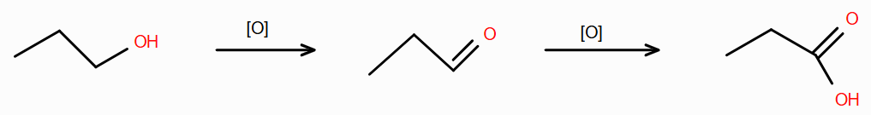
Primääriset alkoholit
A
Primäärinen hapettuu aldehydiksi ja edelleen karboksyylihapoksi

Slide 7
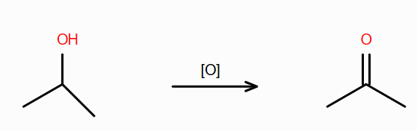
Sekundääriset alkoholit
Sek. Alkoholi hapettuu ketoniksi

Slide 8
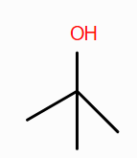
Tertiääriset alkoholit
Ei hapetu

Slide 9
Happiyhdisteiden pelkistyminen
Samat mutta toiseen suuntaan
Karb.happo -> aldehydi -> prim alkoholi
Ketoni -> sek alkoholi
Tert ei tee mitään
Merkitään [H]

Slide 10

Tyypillisiä hapettimia ja pelkistimiä
Hapettimia: $KMnO_{4}^{}$ $MnO_{4}^{−}/H^{+}$, $K_{2}{Cr}_{2}O_{7}^{}$ ${Cr}_{2}O_{7}^{−}/H^{+}$, $O_{2}$, $O_{3}$
Pelkistimiä: $LiAlH_{4},$

Slide 11
tehtäviä
Kpl 5.2 T: 18, 19, 20, 21

